Slide 1
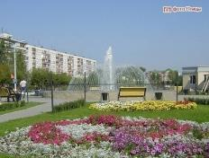
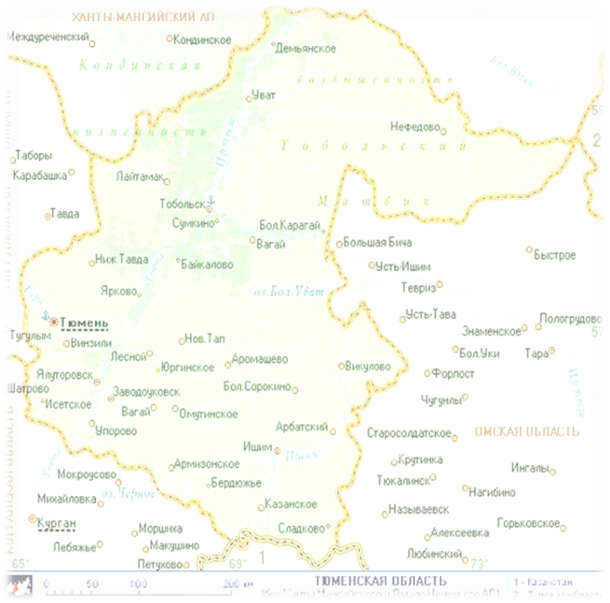

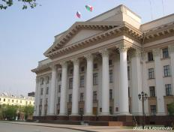
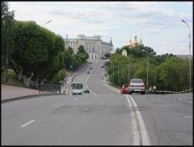
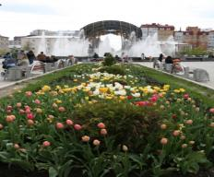
Управление Федеральной службы по надзору в сфере
защиты прав потребителей и благополучия человека
по Тюменской области
Роль санитарно-эпидемиологической службы Тюменской области в сохранении здоровья населения региона
Руководитель,
Главный государственный санитарный врач
по Тюменской области,
д.м.н. Г.В. Шарухо
Тюмень, 2015г.

Slide 2

Схема взаимодействия при реализации
основных направлений деятельности
ФБУН «Тюменский НИИ краевой инфекционной патологии»
ФБУЗ «Центр гигиены и эпидемиологии в Тюменской области»
Управление по надзору в сфере защиты прав потребителей и благополучия человека по Тюменской области
Субъект РФ
Органы власти на уровне субъекта и муниципальных образований
Служба Главного федерального инспектора
Прокуратура ТО
Территориальные органы федеральных органов исполнительной власти
СМИ
проведение фундаментальных и прикладных научных исследований и работ в области эпидемиологии, микробиологии и иммунологии инфекционных и паразитарных болезней;
научное обоснование, разработка и совершенствование системы сан-эпид. надзора при паразитарных и инфекционных заболеваниях;
создание высокочувствительных и эффективных методов диагностики, лечения и профилактики паразитарных и инфекционных заболеваний
Филиалы ФБУЗ «Центр гигиены и эпидемиологии в Тюменской области» (5 филиалов)
Территориальные отделы Управления по надзору в сфере защиты прав потребителей и благополучия человека по Тюменской области
(5 территориальных отделов)
обеспечение деятельности Управления по осуществлению контроля и надзора;
проведение исследований, испытаний, измерений, экспертиз и иных видов оценок;
участие в выявлении и установлении причин и условий возникновения и распространения инфекционных, паразитарных, профессиональных заболеваний, а также массовых неинфекционных заболеваний;
установление причинно-следственных связей между состоянием здоровья и средой обитания
  организация и осуществление надзора и контроля за исполнением обязательных требований законодательства Российской Федерации в области обеспечения санитарно-эпидемиологического благополучия населения, защиты прав потребителей, и на потребительском рынке;
  предупреждение вредного воздействия на человека факторов среды обитания;
  профилактика инфекционных и массовых неинфекционных заболеваний (отравлений) населения
В соответствии с утвержденным ФС порядком взаимодействия
Решение задач для достижения целей по обеспечению санитарно-эпидемиологического благополучия и защиты прав потребителей

Slide 3






Информирование населения
В СМИ 1572 выступлений (9 мес. 2014 - 881) – рост в 2 раза, в т.ч.
на телевидении – 118
на радио - 104
В Интернете – 936 материалов (9 мес. 2014 - 518) – рост в 2 раза, в т.ч. на
официальном сайте - 618
сайте Торгово-промышленной палаты – 11
публикаций - 1350
портале «ТЮМЕНЬМЕДИА» – 160
странице «ВКОНТАКТЕ» - 87
Проведено 15 пресс-конференций (9 мес. 2014 - 7), в т.ч. по темам:
Проведено 82 «горячих линий» (9 мес. 2014 - 22) – рост в 4 раза, в т.ч. по темам:
Всемирный день защиты прав потребителей
Организация здорового питания. Проблемы и задачи
Реализация в Тюменской области мероприятий по защите населения от инфекционных заболеваний Вакцинопрофилактика
Клещевые инфекции и современные методы их профилактики
Профилактика гриппа, паразитарных инфекций, клещевых инфекций, вакцинопрофилактика, туберкулеза
Здоровое питание и безопасность пищевых продуктов
Всемирный день без табака и всемирный день здоровья, всемирный день туризма
Вопросы качества и безопасности детских товаров
В соответствии с Планом мероприятий по информированию граждан об их правах и обязанностях в сфере ЖКХ направляются материалы в СМИ:
ЗАО «ИА «Сибинформбюро» («Тюменское время», «ТСН - Тюменская служба новостей», СТС- Ладья)
ГТРК «Регион-Тюмень» (Телеканал и радио «Россия»)
Газеты «Тюменская область сегодня», «Тюменские известия», «Аргументы и факты»
Региональный интернет-портал «Наш город»
Итоги деятельности Управления за отчетный период
Антитабачная кампания
Вопросы продажи санкционных продуктов
Вопросы развития малого и среднего бизнеса

Slide 4

«Региональная программа продовольственной безопасности Тюменской области на 2011–2020 гг.»
Пробы пищевой продукции на соответствие гигиеническим нормативам

Slide 5
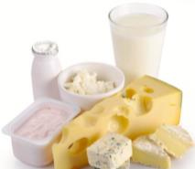

Удельный вес молочной продукции, не отвечающей гигиеническим требованиям по микробиологическим показателям, %
Удельный вес готовых блюд в дошкольных образовательных учреждениях, не соответствующих нормативам, %

Slide 6
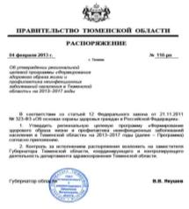
Реализация Указов Президента Российской Федерации от 7 мая 2012г.
В рамках исполнения указов Президента РФ от 07.05.2012 года, за 9 мес. 2015 года достигнуто большинство индикативных показателей, предусмотренных планом мероприятий Роспотребнадзора, в т.ч.: не регистрировалась заболеваемость дифтерией, краснухой, полиомиелитом,
охват прививками против гриппа – 39% (индикативный показатель – 27%)
Региональная целевая программа «Формирование здорового образа жизни и профилактика неинфекционных заболеваний населения в Тюменской области»
Подпрограммы:
1. Комплексные меры по ограничению потребления табака и алкоголя в Тюменской области на 2013 - 2017 годы»
2. «Формирование культуры здорового питания населения Тюменской области на 2013 - 2017 годы»
Динамика заболеваемости населения Тюменской области в 2010-2014 гг.
3. «Повышение уровня физической активности населения Тюменской области на 2013 - 2017 годы»
4. «Выявление и профилактика факторов риска основных хронических неинфекционных заболеваний в учреждениях первичной медико-санитарной помощи Тюменской области на 2013-2017 годы»
5. «Профилактика вредных привычек, формирование основ здорового образа жизни, рационализация питания среди детей и подростков в Тюменской области на 2013 - 2017 годы»

Slide 7
Инфекционная заболеваемость 9 мес. 2015 года (%)
Коклюш +4 раза
Скарлатина +37%
менингококковая инф. +47% (9 случ)
Педикулез +32%
Носители ВГВ +22%
Псевдотуберкулез +16%
ВИЧ +16%
Мононуклеоз +8%
Энтеробиоз +7%
КВЭ +4%
Пневмония бак. -3 раза
ОГА -3 раза
ОГС – 2 раза
Корь-2 раза
паротит -2раза
Риккетсиозы -2 раза
ХВГВ -41%
Токсокароз-38%
Норовирусные ОКИ -35%
ХВГС-32%
Иерсиниозы-29%
Чесотка-29%
Ветряная оспа-23%
ИКБ-18%
Описторхоз -18%
Гонорея-18%
Аскаридоз-12%
Сифилис—11%
ОРВИ-10%
туберкулез-8%
Всего зарегистрировано 318132 случаев инфекционных заболеваний, на 10% ниже.
Доля ОРВИ -93%.
Снижение по 38, рост по 15 нозоформам, на уровне прошлого года 4.
Экономический ущерб составил 1276,7 млн.руб., что на 6.1% ниже по сравнению с 9 мес.2014г.

Slide 8
Динамика заболеваемости ОКИ
Преимущественно болеют дети до 2 летнего возраста
В структуре ОКИ уст.этиологии -93% доля вирусных ОКИ и7%-бактериальныной этиологии.
В структуре вирусных ОКИ-86% - занимает ротавирусная инфекция (РВИ). Преимущественно болеют дети до 2 летнего возраста.

Slide 9
Динамика заболеваемости корью и количество прививок
2000-9мес.2015гг. (абсолютные значения)
Всего 23 человека, из них дети - 12 случаев (52%), взрослые - 11 случаев (48%)
Из 23 заболевших - 18 чел. не привиты: 11 детей, 7 взрослых

Slide 10
Динамика заболеваемости гриппом и ОРВИ, прививки против гриппа
В 2014 году
привито против гриппа – 543 624 человека.
Охват населения области - 39%.
500 тыс. доз вакцины - федеральный бюджет;
8 тыс. доз - областной бюджет;
35,6 тыс. доз приобрели самостоятельно граждане и организации.
В 2015г.
Привито против гриппа 510133 человек – 36,2% населения, в т.ч. за счет граждан и организаций – 9141 человек
Динамика заболеваемости внебольничными пневмониями

Slide 11
Число заболевших и прививок клещевым энцефалитом и прививок
Акарицидные обработки- 56695 (2014г.-5223 га): в т.ч. областной бюджет-2455,8га, муниципальный бюджет-1844,9 га, хоз.субъекты и граждане-1368,8 га.
Обратилось 13486, что на 19% меньше по сравнению с 2014г. (16057). Случаи КЭ регистрировались на 14 территориях (2014г. -на 8).

Slide 12
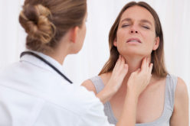
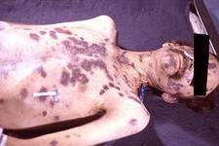
В чём разница между ВИЧ и СПИД?
Синдром – это признаки определённого заболевания
Приобретённого – это значит не врождённого, а приобретённого в результате заражения ВИЧ-инфекцией
ИммуноДефицит – это потеря организмом способности сопротивляться инфекциям
Вирус – мельчайший примитивный организм – паразит, он живёт и размножается в клетках живых организмов
Иммунодефицит – потеря организмом способности сопротивляться инфекциям
Человек – это означает, что ВИЧ живёт только в организме человека.

Slide 13

ВИЧ-инфекция в мире
Первый случай зарегистрирован в 1981 году.
Количество случаев ВИЧ/СПИДа – более 70 млн. человек.
Умерло от ВИЧ/СПИДа - 36 млн. человек, в том числе в 2013 г. – 1,5 млн. человек.
В настоящее время живет - 35 млн. ВИЧ –инфицированных человек.
ВИЧ-инфекция в РФ
Первый случай зарегистрирован в 1987 году.
Общее количество зарегистрированных случаев - 907 тыс. человек.
В 2014 г. выявлено более 85 тыс. ВИЧ-инфицированных.
Умерло от ВИЧ/СПИДа - более 184 тыс. человек, в том числе в 2014 г. – более 24 тыс. человек.
ВИЧ-инфекция в Тюменской области
Первый случай зарегистрирован в 1993 году.
Общее количество зарегистрированных случаев - 16 тыс. человек.
В 2014 г. выявлено более 1,5 тыс. ВИЧ-инфицированных.
За 9 месяцев 2015 г. зарегистрировано почти 1,5 тыс. ВИЧ-инфицированных.
Умерло от ВИЧ/СПИДа более 4 тыс. человек.

Slide 14
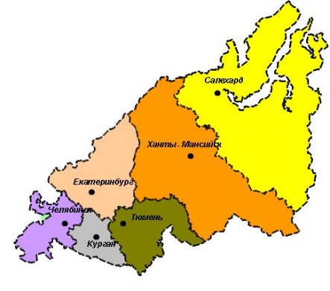
Заболеваемость ВИЧ за 2014 г. по УрФО
(показатель на 100 000 населения)
За 9 месяцев 2015 г. показатель заболеваемости ВИЧ-инфекцией населения Тюменской области составил 104,8 на 100 тыс. населения, что на 15,8% больше, чем за аналогичный период 2014 г.
Тюменская область по уровню пораженности, заболеваемости в 2014 г. занимает III ранговое место по УрФО после Свердловской и Челябинской областей.
Все субъекты, входящие в УрФО (за исключением ЯНАО), превышают показатели по РФ в 2-3 раза.

Slide 15

Динамика заболеваемости ВИЧ-инфекцией в Тюменской области
(показатель на 100 000 населения)
Из 250 человек – 3 ВИЧ инфицированных
Пораженность - 1,2%

Slide 16






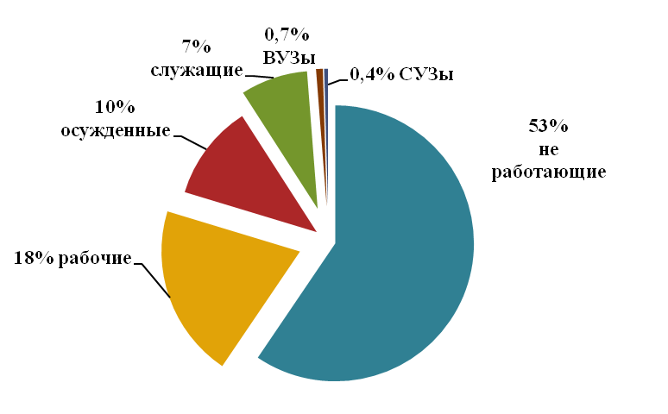
Социально-профессиональная структура заболеваемости

Slide 17


Распределение ВИЧ-инфицированных по полу и возрасту в Тюменской области

Slide 18

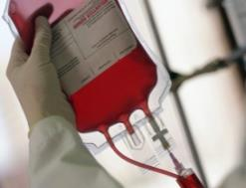






Пути передачи ВИЧ-инфекции
Половой
Парентеральный
(через кровь)
Вертикальный путь передачи
(от матери к ребенку)
Незащищенный половой акт
Во время беременности
Наркотический
Во время родов
Через нестерильные медицинские инструменты
При проведении маникюра, педикюра, татуажа
При грудном вскармливании
При использовании чужих предметов личной гигиены

Slide 19
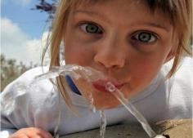
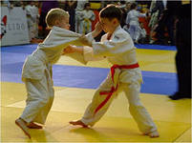
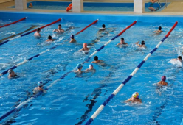


Заражение не возможно!
Слюна
Пот
Бассейн
ВИЧ не передаётся, если пожать руку инфицированному человеку или обнять его, потому что неповреждённая кожа – непреодолимый барьер для вируса.

Slide 20

Профилактика ВИЧ-инфекции
Безопасное сексуальное
поведение (ограничение числа сексуальных
партнеров, использование при сексе
средств барьерной защиты, профилактика
инфекций, передающихся половым
путем, лечение воспалительных заболеваний).
НЕ употребление наркотиков
Здоровый образ жизни
Укрепление семейных ценностей

Slide 21

Внедрение риск-ориентированной модели контрольно-надзорной деятельности
Класс опасности объектов надзора
Периодичность проверок
Внесена информация в «Региональный реестр объектов надзора» по 7248 эпидемически значимым субъектам и объектам.
Проводится работа по наполнению реестра территориальными отделами.
I (чрезвычайно высокий)
Постоянно (не реже 1 раза в полгода)
II (высокий)
Не реже 1 раза в 2 года, не чаще 1 раза в год
III (значительный)
Не реже 1 раза в 3 года, не чаще 1 раза в год
IV (средний)
Не чаще 1 раза в 3 года
V (умеренный)
Не чаще 1 раза в 5 лет
VI (низкий)
Освобождаются от планового контроля
34

Slide 22
Повышение качества оказания государственных услуг и эффективности надзора
Цель - не создавая административных барьеров способствовать созданию благоприятных и безопасных в санитарно-эпидемиологическом отношении, условий жизни
Профессиональные
знания
Техническая
оснащенность
Необходимые условия:
для оказания качественных услуг (работ);
для исполнения гос. функций
Эмоциональный
интеллект
– осознание своих чувств
и чувств других людей, выработка
мотивации
Условия оказания
услуг
(комфортность)
Дресс-код
(внешний вид),
Культура речи

Slide 23
Демографические показатели
Динамика рождаемости и общей смертности населения
Тюменской области (показатель на 1000 населения)
Рождаемость
Динамика естественного движения населения
Тюменской области (на 1000 населения)
С 2009 года наметилась тенденция снижения заболеваемости всего населения.
Снизилась заболеваемость эндемичными нозологиями (природно-очаговые, заболевания, связанные с дефицитом микроэлементов).
Вспышки инфекционных заболеваний и пищевых отравлений не регистрировались.
Наметилась тенденция улучшения качества среды обитания.
Более безопасными стали условия воспитания и обучения детей.
Скоординирована деятельность по защите прав потребителей на уровне субъекта.

